Slide 1


Slide 2

Análisis de ventas
General
Sector/Cuenta
Producto/Categoría
Se lleva una venta de 4.7 mdp
Venta perdida de 44 mil pesos
Se han desplazado 127 mil unidades.
Se proyectó una venta de 7 mdp, lo cuál nos da un alcance del 64% al 23 de diciembre.
Pacific star, pilgrims y polar (2.1 mdp) por retraso en lanzamiento no presentaron venta en este mes, tomando estas cuentas el alcance al momento sería del 97% a falta de una semana para cerrar el mes. (6.8 mdp)
Diciembre vs mes anterior presenta un incremento del 16%.
Comparado vs año anterior se está un 61% por debajo de la venta en 2022.
Maquila es el sector con mayor participación representando el 78% de la venta (3.7 mdp), food service representa el 14% (702 mil pesos), Retail 4% (197 mil pesos)
Ciemsa es la cuenta con mayor participación con el 28% de la venta, seguido de Bimbo 22%, GRC 13%, Ikea 8% y alchef 8% (estas 5 cuentas representan el 80% del total de la venta)
El ticket promedio general de este mes fue de 2,650 pesos
Rosca de reyes 500gr fue el producto con mayor venta dejando un diferencial del 47% (Venta 1.1 mdp vs costo 519 mil pesos), Bollo brioche 58% (venta 1.01 mdp vs costo 583 mil pesos), Bollo jumbo dejó un diferencial del 50% (521 mil pesos vs 260 mil pesos)
En cuanto a categoría Panadería represanta el 80% de la venta (3.5 mdp), cocina caliente 13% (563 mil pesos) y empanadas 7% (330 mil pesos)
el 98% de la venta cae en producto terminado.

Slide 3
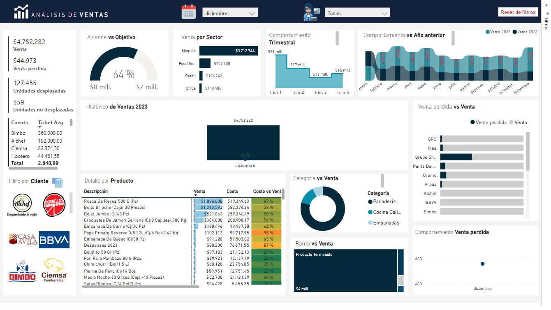

Slide 4
